Slide 1
LIDSKÁ SOCIÁLNOST biologická část naší lidskosti

Slide 2
Sociálnost (družení se) je velmi rozšířenou a velice účinnou adaptací v přírodní říši.
Sociálnost tedy není lidským vynálezem (ačkoli jsme vysoce kooperativní druh).
Jsou i nesociální živočichové, např. draví tvorové: bezobratlí, ryby či plazi (viz přednáška Historie lidské komunikace).
Lidská sociálnost má specificky lidskou podobu, která je výrazně odlišná i od sociálnosti našich geneticky nejbližších příbuzných (šimpanzů, lidoopů či primátů). Tato specifika lidské sociálnosti je dobré znát.

Slide 3
Hmyzí sociálnost
Sociálnost včel či mravenců je jiná, než sociálnost lidská nebo savčí. Ačkoli některé vnější znaky jsou si podobné.
Vrcholem sociálnosti je eusociálnost (angl. eusociality)
Znaky eusociálnosti:
1. dělba práce (reprodukce a kasty); připomíná to hegemony starověkých kultur;
2. překrývání generací v hnízdě (královna a desítky generací dělnic);
3. společná péče o potomstvo (Wilson, 2004).
Téměř všichni mravenci (10 tis. druhů), většina termitů (cca 2 tis. druhů), část včel, vos a čmeláků, určité krevety a dva savci (rypoši) žijí eusociálně. (Ridley, 1999).
Srov. lidskou hrůzu z hmyzího přístupu k péči o potomky v současné popkultuře (horrory). Srov. však, že ještě před osmdesáti léty to byl přístup, kterému se nevyhnuly ani státy vysoce rozvinuté (srov. týdenní jesle, srov. kibucy aj.). Je také zajímavé, jak málo byla tehdy vývojová psychologie, resp. psychologie dítěte, rozvinutá, když tento „hmyzí“ přístup nikoho nevyděsil.

Slide 5
Guanghong et al., 2022)

Slide 6
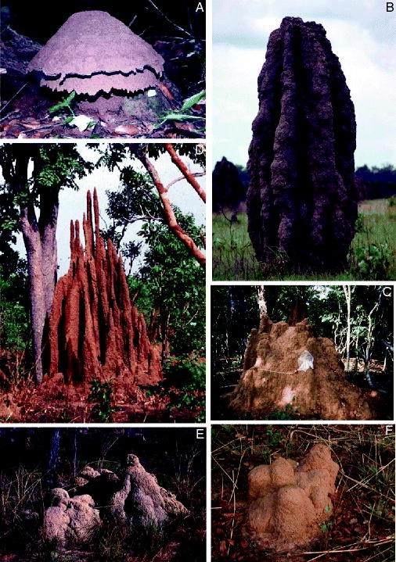

Slide 7
Sociálnost a eusociálnost hmyzu je určená hlavně feromony a hormony (a je proto více uniformní – srov. kasty mravenců: královna, voják, pečovatelka o larvy, dělnice atd.).
Lidská sociálnost je sice také spoluurčována hormony a feromony (srov. roli oxytocinu, adrenalinu, tělesného pachu ad.), ale je složitější a proměnlivější.

Slide 8
Základy sociálnosti jsou i u člověka vrozené (srov. např. attachmentové chování, pečovatelské chování, sexuální chování) ale vždy mají i individuální (popř. rodinnou) podobu.
Pud attachmentu máme společný doložitelně se všemi primáty (pravděpodobně i se všemi savci a i s ptáky; popř. všemi tvory, kteří se starají o svá mláďata).
O attachmentu se však mluví pouze v souvislosti s člověkem a primáty.

Slide 9
Evoluce sociálnosti: rodičovství
U savců a ptáků je sociálnost spojená s reprodukcí a s péčí o potomstvo!
Schopnost péče o potomstvo se u suchozemských obratlovců rozvinula asi ne dříve než před 300 milióny lety s nástupem therapsidů a dinosaurů.
Péče o potomstvo je mj. spojená s podnětným sociobiologickým termínem parental investment (= investice do rodičovství). Teorie investice do rodičovství dobře vysvětluje různé proměny sexuálního chování druhu ve vztahu k péči o potomky, k velikosti a uspořádání skupiny apod.
Např. vztah mezi pohlavním dimorfizmem a uspořádáním rodinné jednotky (viz dále).

Slide 10
Hypotéza sociálního mozku (R. Dunbar)
Velikost mozku, resp. neokortexu (coby orgánu mysli), u primátů souvisí s životem ve skupině.
Velký mozek souvisí s velikostí skupin, ve kterých náš druh žije.
My, lidé, máme neobyčejně velký mozek, proto/že žijeme v tak obrovských společenstvích.
Tlupa – kmen (národ) – stát – globální společenství?

Slide 11
Rozdíly mezi člověkem a ostatními primáty: pohled komparativní psychologie

Slide 12
Sociální systémy lidoopů
Gorila: vůdčí samec a harém samic.
Giboni: párově a osamoceně.
Orangutani: Samci jsou solitérní a obývají rozsáhlá území s více samicemi. Samice jsou solitární, ale občas vytvářejí volné asociace s dalšími samicemi a jejich mláďaty. (Wich, S. A., & Nater, A., 2004).
Šimpanzi: vůdčí skupina samců a podřízená skupina samic.
Bonobové (rozdíl 0,4 v genomu od šimpanzů): spíše matriarchát, vůdčí starší samice, jinak rovnováha mezi pohlavími. Pohlavní styk slouží i k uvolnění stresu. (Hohmann, G., & Fruth, B. , 2002)
Člověk: Lovci a sběrači jsou rovnostářští, nemají vůdce ani žádnou hierarchii, žije spolu několik rodin spojených explicitním příbuzenstvím.

Slide 13
Rozdíly mezi člověkem a šimpanzi (dle Matsuzawa, 2012)
Lidský a šimpanzí genom se liší pouze v 1.23 %, přesto jsme na první pohled naprosto odlišní.
(Od goril se lišíme v cca 2 % genomu).
Šimpanzi žijí promiskuitně, samice svádí co nejvíc samců a samci zabíjejí děti všech neznámých samic, se kterými se nespářili. Neexistuje žádné lidské společenství s takovýmto uspořádáním. (Ridley, 1999, s. 11)
Šimpanzi začnou rodit děti cca v 12 letech a mají je po cca 5 letech. Ne dříve. Šimpanzice jsou plodné až do smrti (nemají menopauzu).

Slide 14
Rozdíly mezi člověkem a šimpanzi
Člověk (žena) začíná rodit cca v 13-18-30 letech.
Děti má po sobě po dvou, po třech, ale i po jednom roce. Lidské děti jsou „soběstačné“ nejdříve kolem osmi let (spíš mnohem později), nikoli po odstavení (v 0,5 – 3 letech).
Jak je tedy možné, že lidské matky uživí více dětí zaráz? (šimpanzice by to jednoduše nedokázaly).

Slide 15
Protože rodičovství se účastní i otcové. A navíc i babičky, sourozenci, dědové, strýcové atd.
U ostatních primátů jsou tyto pečovatelské vztahy ze strany otce a širší komunity zcela výjimečné!
Odtud role otců, prarodičů, ale i sourozenců v lidském životě! I proto jsou komunity lidí mnohem kooperativnější než u ostatních primátů.

Slide 16
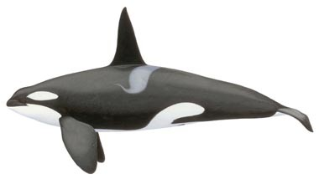
Menopauza
U člověka (u žen) existuje menopauza (cca 45 – 55 let), po které ženy žijí cca ještě 30-50 let.
K čemu toto plýtvání reprodukčním potenciálem?
Menopauzu má pouze 5 savců, např.:
kulohlavec Sieboldův, kosatka dravá

Slide 17
Menopauza ženám umožňuje roli prarodiče (babičky + dědečka).

Slide 18
Skrytá ovulace
Lidské ženy mají skrytou ovulaci (to je opět zcela raritní mezi živočichy!!), resp. nemají patrnou říji (estrus).
Šimpanzí samice inzerují svoji ovulaci stejně jako všichni ostatní živočichové velice jasně.
Jak a proč může existovat něco jako skrytá ovulace? (Lund & Miller, 2014)
Sexuální aktivita žen (N = 20 tis.) nevykazuje během cyklu (krom menses) žádné podstatné změny (Brewis & Meyer, 2005). Existují jen jemné změny motivů a chování žen v plodné fázi (Gangestad & Thornhill, 2008).

Slide 19
Adaptací mužů na skrytou ovulaci žen (aby zajistili svoje otcovství, a tedy zúročili svůj parental investment) je patrně tzv. mate guarding – hlídání partnerky (Diamond, 2003 podle Etkin, 1954), čili tendence k celoživotnímu soužití s jednou partnerkou (monogamie, resp. sériová monogamie).
Mate guarding existuje i u šimpanzů, ale v mnohem menší míře.
A protože je člověk monogamní, je donucen k větší vybíravosti mezi partnery (než např. šimpanzi). (Ridley, 1999, s. 19) Obojí pohlaví si vybírají, i když to pohlaví, které nese větší náklady na reprodukci, je vybíravější (samice 99 %, i samci: koník, lyskonohové, ostnáci + 30 dalších ptáků).

Slide 20
Evoluce lidského uspořádání rodiny
U raných homininů (H. rudolfensis, H. habilis) se ještě setkáváme s velkým pohlavním dimorfizmem (poměr 1,4), který je dokladem harémového uspořádání sociálního života (srov. gorily).
Snížení pohlavního dimorfizmu (z 1,4 na 1,2) je dokladem posunu k párovému uspořádání společností a tedy ke stavu, který je podobný našemu stavu, kdy základ rodiny tvoří dyáda (nikoli harém).
Samice si totiž nevybírá největšího rváče, ale podle jiného klíče: podle úrovně tzv. měkkých dovedností (intelektu, ozdobenosti, schopnosti zpěvu, tance, tvorby umění, vtipů atp.) a sociálního postavení – srov. hypotézu dvoření Geoffreye Millera (1992).

Slide 21
Kmen Wodaabe, Sahel
https://www.youtube.com/watch?v=2EBAbSjZW4c&ab_channel=NewAtlantisTRIBES
https://en.wikipedia.org/wiki/File:Niger_Foudouk_Geerewol_der_Wodaabe_Sept._05-SD_(extrait).webm

Slide 22
Rozdíly mezi člověkem a ostatními primáty
Člověk (industriálních kultur) je jediným primátem, u kterého jsou matka s dítětem (před odstavením) separováni od sebe po delší časové úseky ( tak je tomu jen u některých poloopic, kdy matky opouštějí děti, aby se nakrmily).
U všech ostatních primátů se dítě drží matčiny srsti (srov. úchopový reflex) a žije v její blízkosti. U opic matka navíc dítě objímá rukou (přidržuje ho). Nikoli u poloopic (tam se mládě jen drží).
Separace dětí u lidí vede mj. k většímu tlaku na rozvoj hlasové komunikace, která někdy v dávnověku musela nahradit tělesný kontakt (Dunbar a jeho social grooming/gossiping theory).
Lidská poloha lehu na zádech je zcela ojedinělá mezi primáty a savci vůbec. (srov. doporučení proti SIDS!) ALE: Umožňuje mj. dítěti procvičovat si jemnou motoriku dříve než umí stát vzpřímeně a uvolní si ruce.

Slide 25
Schopnost učit se u člověka
Všichni živočichové jsou po odstavení samostatní (člověk nikoli).
Člověk se nejenom stará o potomky, ale zároveň je také učí. To je mezi živočichy zcela ojedinělé! A učení je jednou z výsadních a základních adaptací homininů (linie rodu Homo).

Slide 26
Rozdíly mezi člověkem a šimpanzi
Lidé vytvořili explicitní kumulativní kolektivní paměť na objevené technologie a znalosti (=kulturu). Srov. memy.
Šimpanzi znají jen hrstku technologií a kulturní transmise je u nich velmi pomalá a nejistá.
My, AMH (anatomically modern humans = anatomicky moderní lidé) jsme mistry učenlivosti.

Slide 27
Rozdíly mezi člověkem a šimpanzi
Šimpanzi mají také různé kultury, které se rozvíjejí: např. šimpanzi z Gombe používají větvičky, aby s nimi lovili termity; šimpanzi z Bossou zase používají kameny k rozbíjení ořechů atd.
Meziskupinová transmise kultury je však u šimpanzů (oproti člověku) velmi omezená.

Slide 28
Přehled technologií u různých šimpazích komunit
(z Whiten et al. 1999)

Slide 29
Používání nástrojů k získání medu u různých komunit šimpanzů.
Sanz & Morgan, 2009. DOI: 10.1007/s10764-009-9350-5

Slide 30
Schopnost učit se u člověka
Dospělí šimpanzi vůbec nevěnují pozornost mladým.
U šimpanzů se výchovy (cca 4-5 let) účastní pouze matky. Samci pouze zajišťují matkám s dětmi ochranu a přístup ke zdrojům potravy.
Děti se učí pouze observačním učením (tj. pozorováním). Matky nikdy svoje děti neučí instrukcí či modelací činnosti: neukazují jim pohyby, aby to pochopily; nepodají jim vhodný kámen k louskání; nevytvarují jim ruku tak, aby dobře provedla pohyb. Pouze jim umožňují, aby se dívaly.
Takto se šimpanzi naučí jakž takž louskat ořechy po třech až pěti letech!

Slide 31
Schopnost učit se u člověka
U lidí je tomu zcela jinak! Základní lidskou adaptací je vyučování (socializace) dětí.
Člověk prodlužuje tzv. období učení se co do délky (ve 14-15 letech končí povinná školní docházka, což je nejdelší absolutní délka času dětství u mnohobuněčných organismů, společně se slony). Navíc přesahuje doba učení i z období dětství a adolescence i do dospělosti a stáří (srov. U3V).
Učitelé jsou profesní skupinou, která přejala část socializace od rodičů na svá bedra. Učitelé jsou profesionálové v socializaci dané věkové skupiny.

Slide 32
Pochvala a učení
Šimpanzí matky svoje děti nikdy neplísní, nebijí ani je nezanedbávají.
Ale (!) nepoužívají v takové míře jako člověk pozitivní ujištění (pochvalu). Lidské dítě (i „dítě“ v nás) je závislé na pochvale.
Všichni tvorové (obratlovci přinejmenším) reagují na pochvalu: pes, kůň, papoušek… Ale nikdy ji nedokázali využít aktivně.
Člověk je jediný tvor, který záměrně využívá sílu pochvaly k socializaci.
Pochvala je základním a asi i nejsilnějším nástrojem socializace, tedy i učitele.
Žák musí ve škole zažívat pocity úspěchu pravidelně!

Slide 33
Sociálnost člověka - shrnutí
Výsledkem evoluce je skupina sociálních tvorů
s velmi rozvinutou schopností kooperace,
složená z rodinných jednotek tvořených monogamním párem,
jejímž hlavním nástrojem adaptace je učení a učení se (socializace),
v čemž mimo jiné pomáhá i specifická role prarodičů a výchovné vlivy dalších příbuzných.

Slide 34
Kulturní základy sociálního chování člověka - socializace

Slide 35
2. Socializace a kultura
O kulturní složce sociálního chování
Dosud jsme se zabývali pouze biologickou složkou sociálního chování.
Odlehčení: „Pes se prý naučí až 250 významům slov, což odpovídá zhruba čtyřletému dítěti. Kočka, rozumí všemu, ale nereaguje na žádný povel, což odpovídá zhruba čtyřicetiletému ženatému chlapovi.“

Slide 36
Faktory vývoje
Scarr (1992) identifikoval 4 faktory, které vedou k tomu, že jsou děti z jedné rodiny (nebo z různých rodin) odlišné:
1. Genetické odlišnosti (sourozenci mají shodu genomu cca 50 %).
2. Odlišnosti v tom, jak k nim přistupovali rodiče a další lidé (= sociální vliv = vliv socializace).
3. Odlišnosti v reagování na tytéž zkušenosti
4. Odlišné volby v prostředí

Slide 37
Model adaptace v mezikulturní psychologii (Berry, 2004)
Srov. změnu vzdělávání před revolucí a po revoluci v ČR

Slide 38
Socializace (kultura): co to je?

Slide 39
Kultura: co to je?
Lidé po celém světě vytvořili nespočet kultur.
Odhadem existuje cca 6 000 jazyků. Tj. zhruba 6 000 kultur.
Během tohoto století zanikne pravděpodobně 90 % jazyků. (Ostatně během posledního půlstoletí zahynuly dvě třetiny populace divoce žijících živočichů).
Za „bezpečné“ (mají více než 100 000 mluvčích a vyučují se) je odhadem 600 jazyků. (Daneš, 1994)

Slide 40
Daniové (centrální západní Papua, údolí řeky Baliem)
Objevil je Richard Archbold při přeletu v r. 1938.
Jeden z nejpočetnějších kmenů na Vysočině. Cca 100 000 osob.
Studoval je hlavně Karl Heider (syn psychologa Fritze Heidera).
Žili na úrovni doby kamenné, budují zavlažovací kanály, pěstují batáty, maniok a prasata.
Hry dětí: válečné hry, lovení, stavění vesniček, přebíraná (cat‘s cradle game), magické hry, jen jednoduché kreslení, zpěv a tanec.
Lit.: Gardner & Heider (1968); Diamond (2014, s. 119-128); Soukup (2013)

Slide 41
Daniové (Papua-Nevá Guinea)

Slide 44
Pronikání kultur

Slide 45
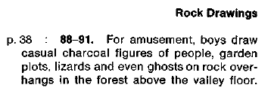
Gardner & Heider (1968)

Slide 49
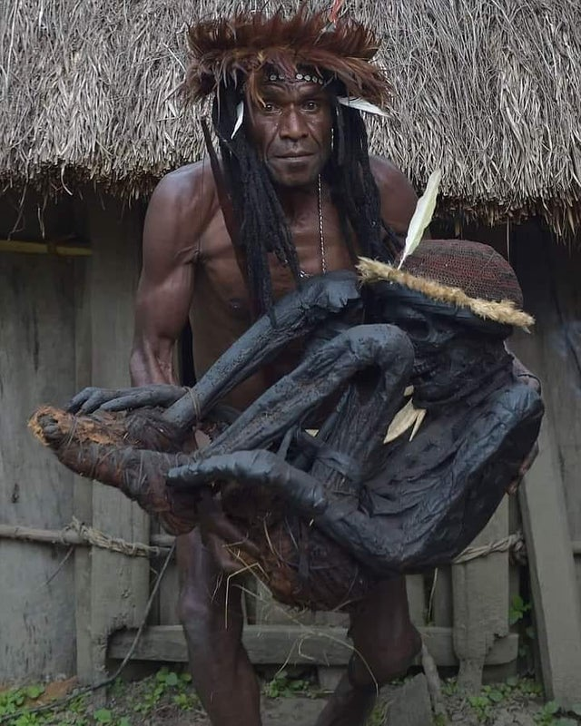
The tiny, blackened, shrunken figure he carries was Agat Mamete Mabel, the chieftain that ruled over this remote village in Indonesian Papua some 250 years ago.Honoured upon death with a custom reserved only for important elders and local heroes among the Dani people — he was embalmed and preserved with smoke and animal oil.Nine generations on and his descendent Eli Mabel is the current chieftain in Wogi village — an isolated hamlet outside Wamena that can be reached only by hiking and canoe.He said the exact age of Agat Mamete Mabel was not known, but told AFP this ancestor was the last of the village to receive such a funeral. Once common among his forebears, the ritual method of smoke embalming was no longer practised, he explained. https://coconuts.co/jakarta/papuan-tribe-persevere-keep-ancient-rite-mummification-alive/

Slide 50
Daniové bojují v různých koalicích vesnic proti sobě, dělají nájezdy a ritualizované války. Umírá obdobné procento populace jako v WWII (0,1 – 5 %, Diamond, 2014, s. 128).

Slide 54
Figure of samula kayaula (a particular river), Oluvilei, Trobriand Islands, Papua New Guinea (Vandendriessche, 2007)

Slide 55
Srovnání
Daniové neznali školy a vše se učily děti od rodičů, příbuzných a jiných dětí. (nyní je to jinak)
Procvičovali hlavně lov.
Dalšího (formálnějšího) vzdělání se jim dostalo až při iniciaci.
Srovnejme to s tím, co po svých dětech chceme my: Sedí od 6-7 let cca 5 až 8 hodin denně ve škole, kde se učí. Po minimálně 9 let, ale klidně i 18 a více let.
Množství a charakter znalostí o světě danijských dětí a našich dětí jsou nesrovnatelné.
My narážíme svými požadavky o samotný strop našeho biologického substrátu se něco učit. Proto se také setkáváme se specifickými poruchami učení, které se u negramotných společností nemohou projevit.

Slide 56
Socializace: co to je?
DEF3: Socializace je proces osvojování si kulturou sdílených poznatků, vzorců chování a praktik, hodnot, postojů, ideálů, norem a zákazů atd.
DEF4: Socializace je všechno, co se naučíme (a vše, co budeme učit druhé).

Slide 57
Socializaci lze chápat jako enkulturaci (čili „vtiskování“ kultury). Ale existují i pojetí, která enkulturaci chápou jako nezáměrný proces a socializaci jako záměrný a plánovitý proces.
Kultura je soubor adaptací a soubor myšlenek (spojených s těmito adaptacemi). Adaptace jsou často spojené s určitou technologií a tedy i s konkrétními artefakty.
Kultura představuje od buněčné dědičnosti odlišný způsob přenosu a kumulace zkušeností. Kulturu se musíme naučit, geny zdědíme.
Téma příroda proti kultuře (natura vs. cultura, fýzis x nómos) je filosoficky velmi plodné (srov. např. Šmajs, 2003; Kratochvíl Zdeněk aj. Srov. však i průnik obou oblastí v ekologické antropologii.)

Slide 58
Rozporuplné prvky naší kultury
Všimněte si, že dospělí dělají přesně to, co se dětem zakazuje: mluví sprostě, kouří, pijí alkohol, ponocují, mlátí se a zabíjejí, podvádějí se, lžou atd.
Dospělí učí děti věřit v určité magické jevy a osoby, aby jim tuto víru v magičnost pak zbytek života z hlavy vytloukali.
Nejednoznačný vztah k sobě, ke kultuře samotné: např. recepce klimatické změny, vybíjení druhů („šesté masové vymírání“), ničení ostatních kultur v rámci globalizace… zkrátka „jedovatosti“ kultury. Některé společnosti (např. naše) si tento stín kultury vůbec nechtějí přiznat.

Slide 59
Biologické vztahy (otec, matka, strýc, sestřenice atd.) mezi lidmi vytvářejí konkrétní sociální systém. Každá kultura pak podle vlastních představ stanovuje scénáře či normy toho, jak se kdo má chovat v určité sociální pozici nebo roli.
Pedagogiku je možno chápat jako kulturní aktivitu v rámci konkrétní kulturní tradice, která se děje v konkrétním sociálním kontextu (školní třída ve škole v obci).

Slide 60
Školní vzdělávání je řízená socializace.
Speciální pedagogika je řízená socializace ve specifické oblasti.
Řízená socializace bere na vědomí:
v jaké vývojové etapě se žák nachází,
jaké jsou jeho individuální zvláštnosti,
co je cílem socializace v dané vývojové etapě,
žákovy a svoje možnosti a omezení.

Slide 61
Příroda a kultura a jedinec
1. Ono vrozené máme společné s mnoha dalšími tvory a hlavně se všemi lidmi. Vrozené podléhá evoluci: tj. přirozenému a pohlavnímu výběru (evoluce trvá cca 4,2 mld let).
2. Kultury jsou si v něčem podobné, ale v něčem jsou odlišné. Kultura také podléhá přirozenému výběru – memy, memetika (Dawkins, Blackmoorová, Dennett). Srov. pojem modální osobnost (Linton & DuBois, Helus viz dále).
3. A pak tu jsou ještě individuální odlišnosti jedinců v rámci jednotlivých kultur.

Slide 62
Model osobnosti
individuální zvláštnosti jedince
BIOLOGICKÁ PODSTATA ČLOVĚKA
kulturou daná modální osobnost

Slide 63
Cíle socializace
Zatím jsem představil socializaci jako přenos kultury, znalostí, technologií, dovedností, norem, hodnot.
Je vskutku obdivuhodné, kolik znalostí a dovedností (technologií a myšlenek) je člověk schopen se od narození do smrti naučit (učení se = enkulturace je jednou ze základních adaptačních strategií člověka, resp. homininů).

Slide 64
Nicméně, absolutní zázrak socializace je, že se totálně sobecká bytost, jakou je dítě, stává během socializace ohleduplnější, méně sobeckou bytostí (naučí se dělit, pomáhat, odříkat si, nesoutěžit, nepovyšovat se, přiznat prohru atp.).
Zázrak je, že se z totálně sebestředného a hédonického zvířete stává jedinec, který tyto přirozené (a pochopitelné) impulzy dokáže alespoň částečně ovládat (potlačit).
To snad souvisí patrně se schopností člověka ovládat svoje instinkty a pudy (srov. marshmallow experiment).
https://www.youtube.com/watch?v=QX_oy9614HQ&ab_channel=IgniterMedia

Slide 65
Tento problém („zkrocení zvířete v nás“) je jedním ze zásadních bodů psychoanalýzy (srov. Freud, 1991).
Protože je tento proces „krocení zvířete“ velmi konfliktní (viz fáze socializace), může během něj dojít k celé řadě problematických situací, které mohou (ale nemusí) mít celoživotní vliv (především ty, které se týkají vývoje osobnosti).

Slide 66
Člověk je tvor, který se může vyvíjet z vlastní vůle (srov. již platónský termín: péče o duši).
Učíme se pomocí určitého inhibičního systému brzdit vybrané automatismy (instinktivní chování).
Všechny duchovní systémy a esoterní nauky historie jsou založeny na této možnosti měnit sebe sama (přeměnit „zvíře“ v „člověka“).
K tomu užívají různých procesů (askezi, meditaci, opájení se, tanec, utrpení, smyslovou deprivaci, nábožensko-kosmologické představy ad.).

Slide 67
Socializace: co to je?
Socializace (popř. kultura) je jako nahrávání softwaru pro biologický hardware.
Srov. vlčí děti - kam by to dotáhl člověk bez péče druhých (bez patřičného softwaru)
https://www.youtube.com/watch?v=VLXI7-vmFAY
Přehled celé řady případů: https://en.wikipedia.org/wiki/Feral_child

Slide 68
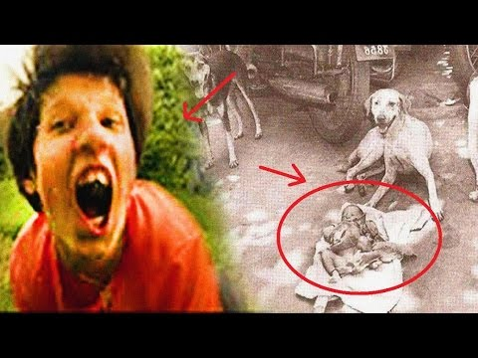
Oxana Malaja, nalezená v 7 letech
https://en.wikipedia.org/wiki/Oxana_Malaya

Slide 69
Socializace je tedy nejen procesem enkulturace ale také procesem utváření osobnosti jedince. Mluví se o personalizaci (srov. Helus, 2007, s. 83-86, s. 104-105). Osobnost se totiž teprve dotváří v průběhu socializace (není předem zcela daná a je poplatná každé kultuře = pojem modální osobnost).
Některé psychické procesy a funkce vznikají jen díky specifické enkulturaci a bez ní by samy nikdy přirozeně nevznikly (např. logické usuzování, taxonomická kategorizace a celkově tzv. abstraktní myšlení – srov. Lurija, 1976).

Slide 70
Modální osobnost
Produktem socializace je (z velké části) také osobnost člověka.
Modální osobnost „charakterizuje příslušníka či příslušnici dané společnosti a dané lokální kultury s jejími rysy a vlastnostmi.“ (Linton & DuBois, 1945). Modální zde znamená nejčastěji se vyskytující, popisuje typického zástupce dané kultury. Modální osobnost Čecha, Řeka, Mexičana, příslušníka kmene Warao, Dani, Arapeš či San se zkrátka liší.
Právě existence modální osobnosti v dané kultuře vede k stereotypnímu posuzování příslušníků jiných kultur.

Slide 71
Transkulturní psychiatrie
Podobně existují pro konkrétní kultury specifické duševní choroby.
Amok – Afrika a JV Asie, meditace a pak náhlá excitovanost až agrese, poté vyčerpání.
Whitico – Inuité, psychóza, nutkání jíst lidské maso.
Pibloktoq – Grónsko, zmatenost, vysvlékání se a válení ve sněhu.
Koro – Čína a JV Asie, muži, úzkost, že se jim penis zanoří do břicha a oni umřou.
Latah – Malajsie, ženy, echopraxie, koprolálie a fugy.
Dhat – Indie, muži, obava ze ztráty semene, úzkosti, vyčerpání.
Ode ori – Nigérie, studenti a úředníci, pocit, že jim hlavou či celým tělem prolézá parazit.

Slide 72
Výsledkem socializace člověka je: soběstačný jedinec, který je sám schopen socializace sebe a později i jiných.
Výsledkem socializace člověka je: individuovaná (tj. jedinečná a pro celek nenahraditelná) osobnost.
Srov. nenahraditelnost např. velkých umělců, ale i velkých altruistů, zdravotních sester, filantropů, skvělých učitelů, pořadatelů kulturních akcí a vlastně všech kolem nás.
I jako soběstačná a socializovaná osobnost se však člověk vyvíjí dál (srov. fáze rodičovství, prarodičovství, kmetství).

Slide 73
Průběh socializace
1. fáze socializace
narození až cca 1,5 rok
Dítě navazuje citovou vazbu (attachment) především k matce.
Dochází k adaptaci vrozených schopností dítěte na realitu (objevují se první konflikty ono a reality – srov. Freud, 1991, s. 363 a dále).
Nástroje rodiče: socializace láskou (tj. péčí, něhou, pochvalou, pozorností).
Zisk dítěte ze socializace: vzpřímená chůze, cvičení funkcí rukou, základy verbální komunikace, socializace stravy a odívání, základy používání příboru…

Slide 74
2. fáze socializace
1,5 roku až do začátku puberty.
Začíná se období separace od matky (další konflikt, nyní na sociální úrovni). Postupně (již od první fáze) vzniká uvědomované jáství (vědomá osobnost) jako personifikace psychických procesů adaptace vzhledem:
a) k pudovým potřebám (k ono, id),
b) k realitě a
c) postupně i vzhledem k nadjá (superego; k sociálním vlivům).
Nový je v tomto období konflikt mezi ono a nadjá (mezi „zvířátkem“ a nároky společnosti), který se projevuje zvláště v období vzdoru. Postupně se rozvíjí dětská osobnost, i skrze konflikty se soc. okolím, které dítěti zrcadlí určité jeho stránky.
Úkol dítěte: pochopit, že rodiče svým tlakem sledují dobro dítěte, ačkoli je tento tlak nepříjemný a plodí konflikty.
Nevědomý úkol dítěte: překonat svoje základní (vrozené) sobectví (ono).
Úkol rodiče: co nejsmířlivěji začít dítě socializovat (vychovávat a učit), pomoci mu překonat základní sobectví a základní nevědomost (o sociální a přírodní oblasti).
Nástroje rodiče: Socializace láskou, studem, vinou a později i vysvětlením.
Zisk ze socializace: vědomé sociální (interaktivní) jáství, ovládání vyměšování, pochopení zprostředkovaných základů světa, základy soběstačnosti, pochopení úžasnosti přírodního a sociálního světa…

Slide 75
3. fáze socializace
Od začátku puberty po konec adolescence.
Začíná se období integrace pohlavního pudu, tj. období vzniku dospělé osobnosti. Pohl. pud nelze uspokojit v primární rodině, čili tento pud nás vede mimo rodinu, ven do světa – je tedy výrazně prosociální.
Zdánlivý úkol dítěte/člověka: chodit do školy a tam se učit.
Nevědomý úkol dítěte/člověka: vybudovat takovou osobnost, která nám umožní v přírodním i sociálním světě přežít a dokonce si najít partnera/ku.
Úkol rodiče: Uhlídat potomka, aby dospěl s co možná nejmenšími zraněními (fyzickými i duševními).

Slide 76
4. fáze dospělosti
Začíná se období formování vzniklé dospělé osobnosti (v ní chybí tradiční role rodiče, tu zastupuje role partnera/ky a role kamaráda/ů). Začíná socializace životem („co nás život naučí a jak obstojíme“).
5. fáze rodičovství. S příchodem potomků.
6. fáze prarodičovství. S příchodem vnoučat.

Slide 77
Socializace se týká:
Chování (chováme se dle kulturních norem a zvyklostí)
Motivace (omezujeme a zesilujeme svoje potřeby určitým směrem)
Znalostí a představ o světě
Povrchu těla (zdobíme a šatíme svoje tělo dle kulturních norem)
Tělesných procesů: jezení, defekace, sexuálního chování, emocí, agrese atd.
Psychických procesů: myšlení, fantazie, řeči

Slide 78
Socializace
Socializaci nelze chápat jen jako jednosměrný receptivní proces, kdy se do dítěte nalévá kultura. Socializace má dva póly (receptivní a distribuční).
I dítě (zdánlivě pasivní při socializaci) je od prvního dne narození samo velmi významným sociálním činitelem svých rodičů – srov. narození dítěte a změna celého partnerského (nyní již rodinného) života! Vše se točí kolem dítěte! Místo, věci, strava, spaní, styk s ostatními atd. Všechno.
+ Dítě se často velmi silně bouří proti socializačním postupům: chtějí víc/méně mléka, strava jim ne/chutná, za někým nepůjdou, něco je nudí, chtějí být občas neposlušné (srov. Freudovu teorii dynamiky osobnosti založenou na konfliktu id x superego). Tím si dítě buduje autonomii i identitu.

Slide 80
Socializace
Socializace primární (raná, v rodině, cca do 3. roku) a sekundární (mezi vrstevníky, ve škole, v zaměstnání, od 3 let dále)
Socializace probíhá kvůli vrozenému pudu k vazbě (srov. attachment theory; citová vazba a J. Bowlby).
Ke zdárné socializaci může dojít v případě, že dítě během 1. roku získá ke svému okolí důvěru.
Dítě si pak osvojuje způsoby chování (návyky), mateřský jazyk, hodnoty, různé modely a obrazy světa a věcí v něm.
Důvěru získává především skrze mateřský objekt. Již přístup ke kojenci (kojení, první hry a hračky, oblékání) má proto zásadní sociální rozměr!
Srov. rozvinutí důvěry (a další fáze vývoje) u E. Eriksona.

Slide 82
Základním sociálním činitelem jsou rodiče a jejich rodiny. V tradičních společnostech učí děti rodiče, celý kmen a specificky je učí (při iniciaci) starší kmene.
V moderní společnosti neučí děti většině rozvinutých poznatků rodiče (neumí ani?), ale učitelé! Dítě/člověk je ve škole (v ČR):3+9+4+5 let.
Ergo: role učitelů v kultuře je zcela klíčová!
Srov. rozdílnost různých kultur a roli a formu vzdělávání v nich!

Slide 83
Aktéři socializace
Rodina – dává základy sociálního života
Škola – předává další, většinou vědecké a nesamozřejmé znalosti o světě a dovednosti.
Vrstevníci (resp. přátelé) – tvoří centrum sociálního světa jedince.
Tvůrci v masových médiích – vytváří kontext sociálního světa jedince (písaři, spisovatelé, umělci, hvězdy, vládci, státy, majitelé médií atd.).

Slide 84
Kanály socializace
Neverbální komunikace (chování, jednání, projev) – první druh komunikace! Komunikace činem, resp. chováním.
Verbální komunikace (plus moderní druhy komunikace: obrazová a textová).
Komunikace artefakty (prestižní předměty, uniforma, snubní prsten, šperky…).
Masová média (knihy, učebnice, televize, internetové stránky, oděv aj.).

Slide 85
Vliv genů a prostředí
Dítě v podnětném prostředí se naučí mnohem více než v nepodnětném.
Na druhou stranu tu jsou určité limity: např. dítě s DS má svoje limity i ve velmi podnětném prostředí.

Slide 87
Sociálnost lidského vývoje
Všechny mezníky lidské ontogeneze mají svůj sociální rozměr (!):
početí
narození
umí chodit, umí … tisíc věcí (srov. lidské chválení)
umí mluvit
jde do školky (nároky instituce – různé nároky v různých zemích)
jde do školy (nároky instituce)
puberta – nově působí pohlavní pud; první veřejný partnerský svazek a někdy i první pohlavní styk; vývoj vztahu: zamilování, vztah, dlouhodobý vztah.
adolescence – resp. právní dospělost, tj. zodpovědnost; ekonomická dospělost, tj. ekonomická nezávislost; aj.
dospělost (od založení vlastní rodiny) - asi nejdelší období, tudíž obsahuje obrovské změny, které se uvnitř jednoho období odehrávají.
stáří (od desintegrace těla?)
I smrt je slavena velkolepou oslavou! A hrob je označen viditelně, často i s obrazem zemřelého. Drazí zesnulí žijí v našich pamětech a příbězích dál.

Slide 88
E. Sapir a B.L. Whorf
Sapir-Whorfova hypotéza tvrdí, že jazyk a jazykové kategorie determinují/ovlivňují naše kognitivní procesy.

Slide 89
Lexikalizace = kategorizace

Slide 90
Převzato z knihy Imaiová, 2015.

Slide 91
Kategorizace v angličtině a čínštině: klasifikátory (předložky)
Převzato z knihy Imaiová, 2015.

Slide 92
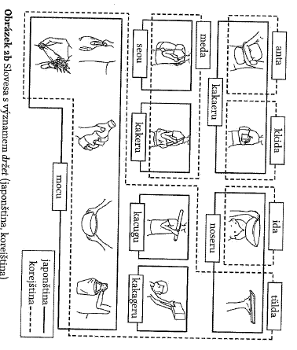
Slovesa
Čínská slovesa s významem držet (resp. to hold).
Japonská a korejská kategorizace slovesa držet (resp. to hold).
Převzato z knihy Imaiová, 2015.

Slide 93
L.S. Vygotskij a A.R. Lurija
Hypotéza kulturně historické školy psychologie (Vygotskij, Lurija, Elkonin, Leonťev ad.) je mnohem obecnější a je podpořena empirickým výzkumem (Lurija, 1976).
Tvrdí, že celý kulturně historický vývoj společnosti (nejen jazyk; neboť jazyk je vždy spojen s praxí a děje se v určitých kontextech) významně ovlivňuje všechny psychické procesy (vnímání, kategorizaci, usuzování, sebepojetí).
Srov. fenomenální mezikulturní výzkum A.R. Luriji (1976) ve 30. letech v Uzbekistánu, které ukázaly, jak zásadně se změnil průběh kognitivních procesů díky školní výuce (resp. při zavedení gramotnosti).

Slide 95
Uvědomění si sociálního kontextu své profese a jejích cílů by pro učitele a speciálního pedagoga měla být základem, ze kterého dále uvažuje všechny ostatní kroky vzdělávacího procesu.
Vaše působení musí být pokud možno vždy pro svěřence příjemné, což samozřejmě nelze vždy úplně splnit. Ale svěřenec se musí s Vámi cítit bezpečně.
Učitel utváří vhodné klima ve třídě, vzdělává žáky, vychovává je, vzdělává sebe, komunikuje s kolegy a rodiči žáků.

Slide 96
Učitel a sociální psychologie
Učitel by měl každou třídu dobře znát jak po stránce osobnostní, tak po stránce sociální (znát všechny jménem, znát jejich vztahy, jejich rodinné poměry, znát soc. procesy a jevy, znát soc. systém třídy a úroveň sociální kompetence jednotlivých žáků).
Aktivita: Co vím o sourozencích svých žáků (svěřenců)? Co vím o: jeho koníčcích, o zaměstnání rodičů svých žáků?

Slide 97
Emoce a citová vazba
M. Ainsworthová zkoumala citovou vazbu a odlišila jistou a 2 nejisté vazby. Ovšem to je stále jakási vazba. Jsou lidé bez vyvinuté vazby.
Bowlby a Spitz zkoumali děti, které byly citově a sociálně deprivované více než 6 měsíců v prvním roce života.
Bowlby: 12 ze 14 dětí klasifikovaných jako emočně oploštělých (affectionless) prožilo kompletní a dlouhodobou separaci od rodičů.
Spitz mluvil o hospitalismu.

Slide 98
LITERATURA:
Allport, G. W (1985). The Historical Background of Social Psychology. In G. Lindzey & E. Aronson (ed.). The Handbook of Social Psychology. New York: McGraw Hill. p. 5.
Freud, 1991. Vybrané spisy I. Praha: Avicenum.
Hunt, . (2015). Dějiny psychologie. Praha: Portál.
Imaiová, M. (2015). Jazyk a myšlení. Praha: Karolinum.
Lurija, A. R. (1976). O historickém vývoji poznávacích procesů. Praha: Academia.

